Slide 1
Роль семьи в жизни Д.И. Менделеева

Slide 2
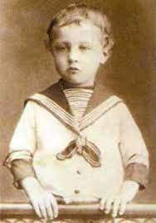
Дмитрий Иванович Менделеев, родившийся 27 января (8 февраля) 1834 г., стал последним, семнадцатым ребенком в семье директора Тобольской классической гимназии Ивана Павловича.

Slide 3
Учась в семинарии, Иван Соколов однажды ловко выменял у товарища сапоги и получил от однокашников прозвище в честь местного помещика Менделеева, который так же успешно менял лошадей. Так прозвище стало фамилией.
Иван Менделеев поступил
в Главный педагогический институт в Петербурге. А закончив его в 1807, уехал учительствовать
в далекий сибирский Тобольск.
В том же году женился на Марии Дмитриевне Корнильевой, представительнице рода купцов, открывших в 1789 первую в Тобольске типографию.

Slide 4
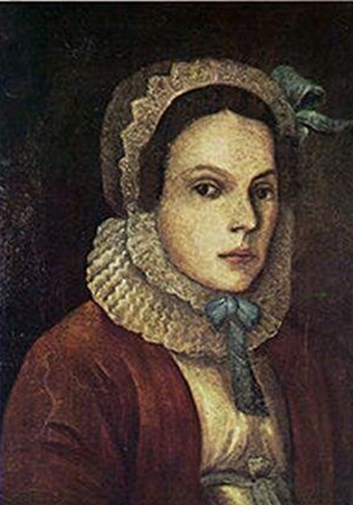
В 1834 г. Иван Павлович стал слепнуть и потому был вынужден оставить службу. Вскоре дали себя знать другие недуги и в 1847 г. он скончался, оставив все заботы о семье и хозяйстве своей жене.
Она успевала одновременно и вести небольшой стекольный завод, доставлявший, более чем скромные средства к существованию, и
заботиться о детях, которым дала прекрасное по тому времени образование.
Но в июне 1848 г. завод сгорел и Мария Дмитриевна решила, что может без горя оставить Тобольск, когда надо будет везти младших детей в университет.

Slide 5
14 июля 1849 года Дмитрий получил выпускной аттестат.
Но вот уже пролетело безмятежное детство. Наступила новая полоса жизни. Мария Дмитриевна в мае 1850 года приехала
в Петербург с Дмитрием и Лизой. Дмитрий поступил в педагогический институт.
В сентябре после тяжелой болезни умерла
мать будущего ученого.
Младшему сыну и дочери она
завещала:- «Берегите себя от всякого зла
и любите друг друга».
До конца своих дней сохранял он благодарную память о Марии Дмитриевне.

Slide 6
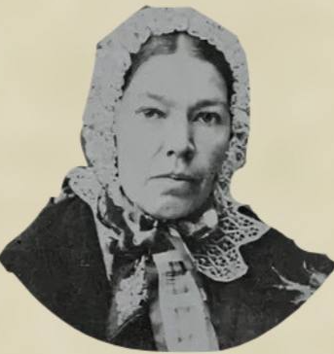
Но вскоре случилась беда, Лиза заболела чахоткой и умерла в1852 года. Это было тяжким потрясением для Дмитрия. На помощь пришла старшая сестра Ольга, она помогала деньгами, ободряла и утешала Дмитрия в горестные дни.
У Дмитрия Ивановича были еще сестры: Полина (1821г. р.), Мария (1828г. р.) и брат Иван (1824г. р.). У Дмитрия Ивановича с братьями и сестрами складывались добрые и нежные отношения.
Ольга Ивановна Менделеева

Slide 7
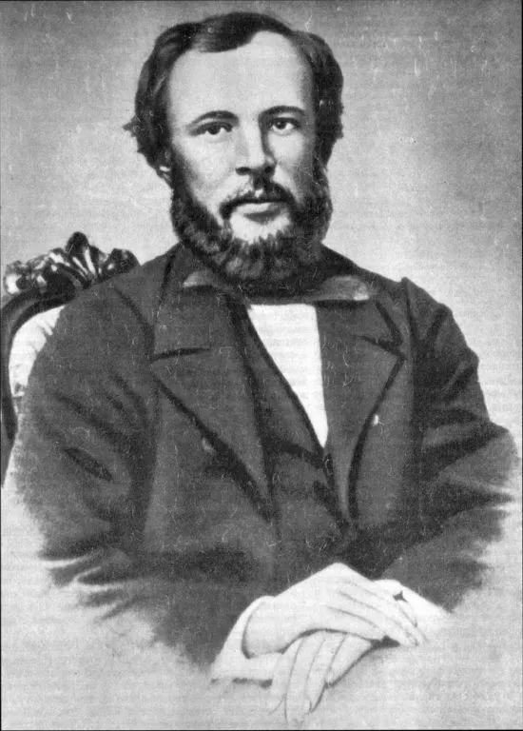
Благодаря поддержке близких и дорогих ему людей, Менделеев оканчивает Педагогический институт в 1855 г. с золотой медалью.
Воспитанный в духе настоящей семейственности, смог и в своей взрослой семейной жизни сохранить и преумножить эти традиции и передать их своим детям.

Slide 8
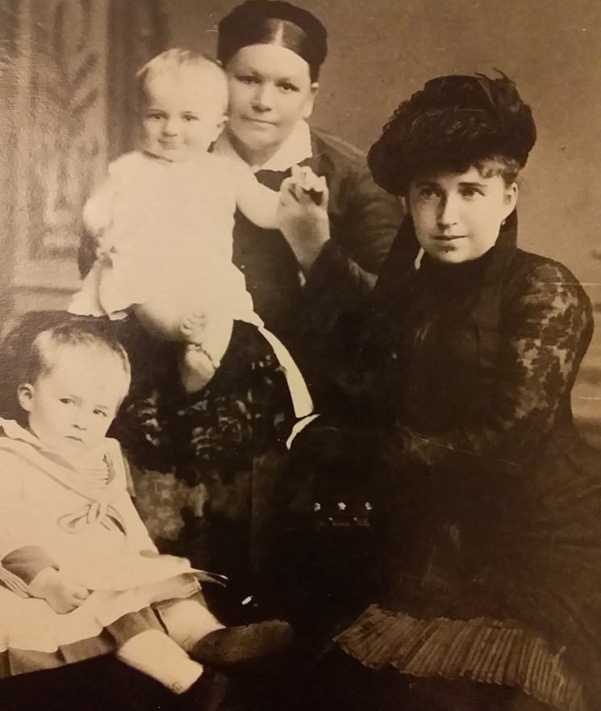
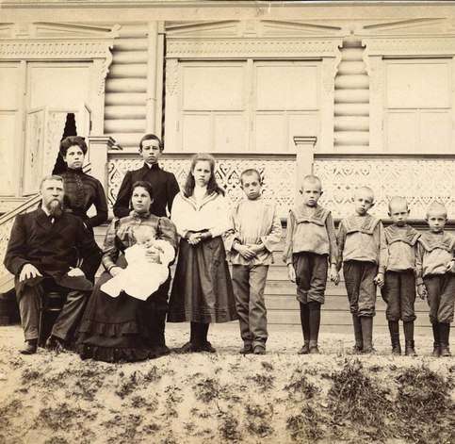
Своих семерых детей он любил бескорыстно, от души, как умеет не всякий.

Slide 9
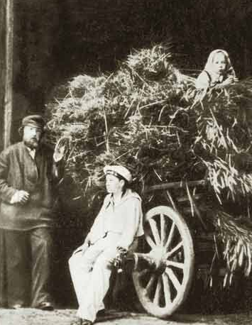
В мае 1889 г. он был приглашен Британским химическим обществом выступить с годичным Фарадеевским чтением. Такой чести удостаивались наиболее выдающиеся химики. Подобное выступление было бы для ученого поистине "звездным часом".
Но за два дня до события он получает из Петербурга телеграмму о болезни Василия. Ни минуты не раздумывая, ученый принимает решение о немедленном возвращении домой. Текст доклада "Периодическая законность химических элементов" прочел за него Джеймс Дьюар.

Slide 10
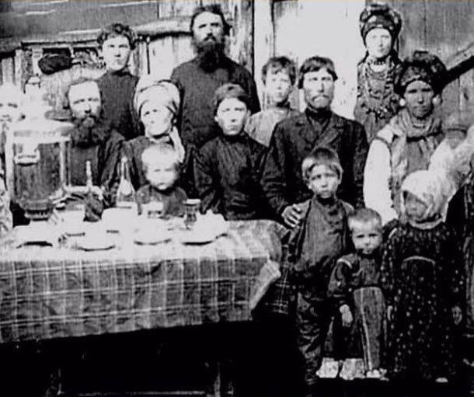
Сам же говорил : «Много испытал я в жизни, но ничего не знаю лучше детей».
Дмитрий Иванович Менделеев – великое имя, великий научный подвиг, великий человек как семьянин, друг и соратник. Это человек больших энциклопедический знаний, прогрессивных взглядов, страстный патриот своей страны, прекрасный сын и отец, сумевший достойно воспитать и вырастить своих детей, сохранить богатые семейные традиции.

